Slide 1


Tiết 21-Bài 20
VÙNG ĐỒNG BẰNG SÔNG HỒNG
1
1
1
1
1

Slide 2
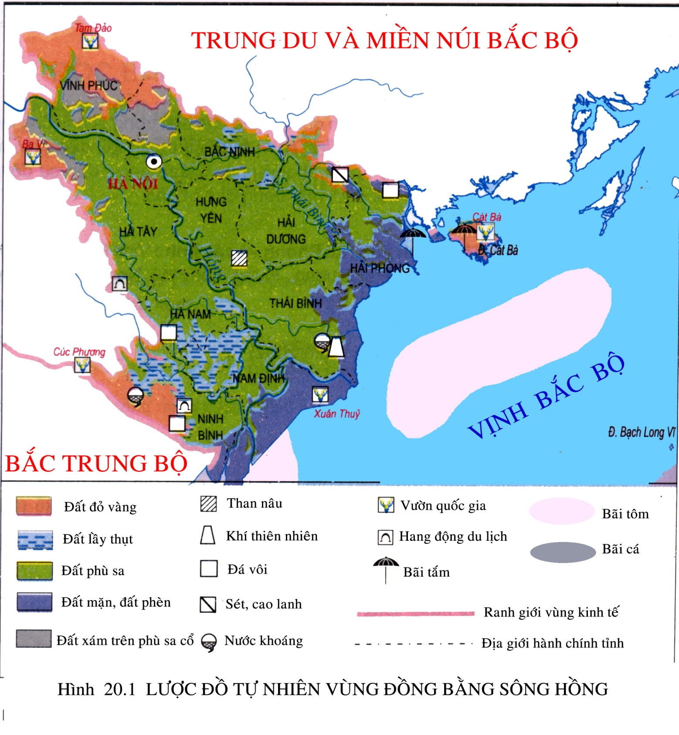
2

Slide 3
I. Vị trí điạ lí và giới hạn lãnh thổ
- Diện tích: 14.806 km².
- Tiếp giáp:
+ Phía Bắc, Đông Bắc, phía Tây giáp Trung du và miền núi Bắc Bộ.
+ Phía Nam giáp Bắc Trung Bộ.
+ Phía Đông Nam giáp Vịnh Bắc Bộ.
Đồng bằng châu thổ lớn thứ hai của đất nước. ( Có hai đảo lớn Cát Bà và Bạch Long Vĩ )
- Ý nghĩa: Thuận lợi cho lưu thông, trao đổi với các vùng khác và thế giới.

Slide 4

II. Điều kiện tự nhiên và tài nguyên thiên nhiên
Notes:
4

Slide 5
II. Điều kiện tự nhiên và tài nguyên thiên nhiên
Đặc điểm
- Châu thổ sông Hồng bồi đắp,địa hình tương đối thấp và bằng phẳng
- Khí hậu nhiệt đới có mùa đông lạnh.
- Nguồn nước dồi dào.
- Chủ yếu đất phù sa.
- Vịnh Bắc Bộ giàu tiềm năng .
2.Thuận lợi
- Đất phù sa màu mỡ, điều kiện khí hậu, thủy văn thuận lợi cho thâm canh lúa nước.
- Thời tiết có mùa đông lạnh thuận lợi cho việc trồng một số cây ưa lạnh.
- Một số khoáng sản có giá trị đáng kể : đá vôi, than nâu, khí tự nhiên .
- Vùng biển thuận lợi cho nuôi trồng, đánh bắt thủy sản, du lịch .

Slide 6
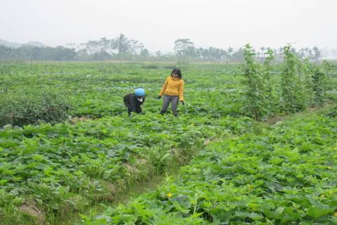
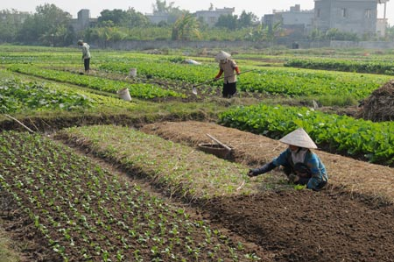
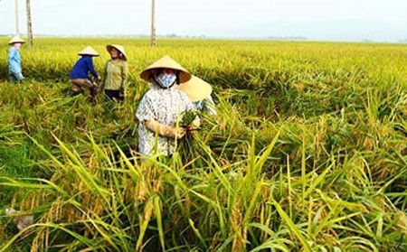
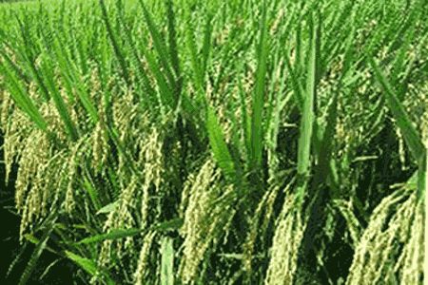
* Thuận lợi: Đất phù sa màu mỡ, điều kiện khí hậu, thuỷ văn thuận lợi cho thâm canh lúa nước.

Slide 7
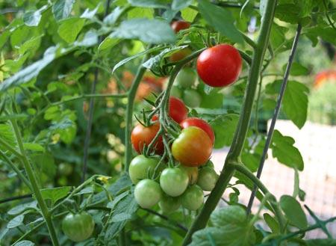
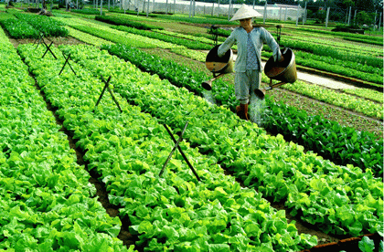
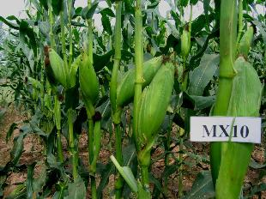
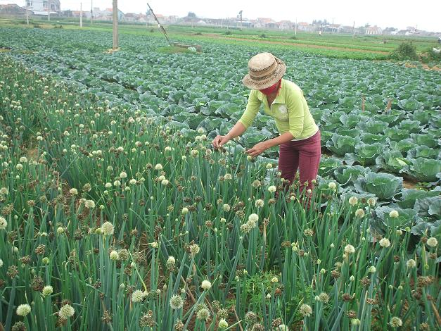

Slide 8
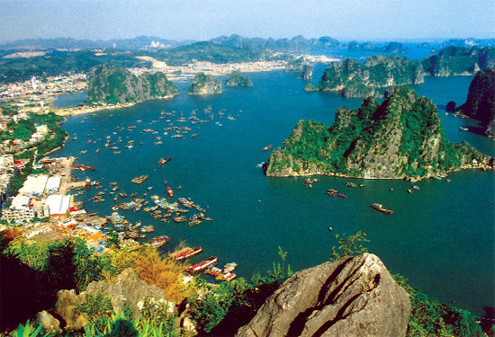
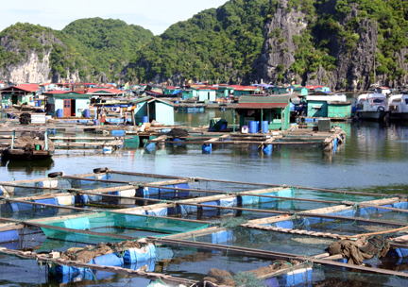
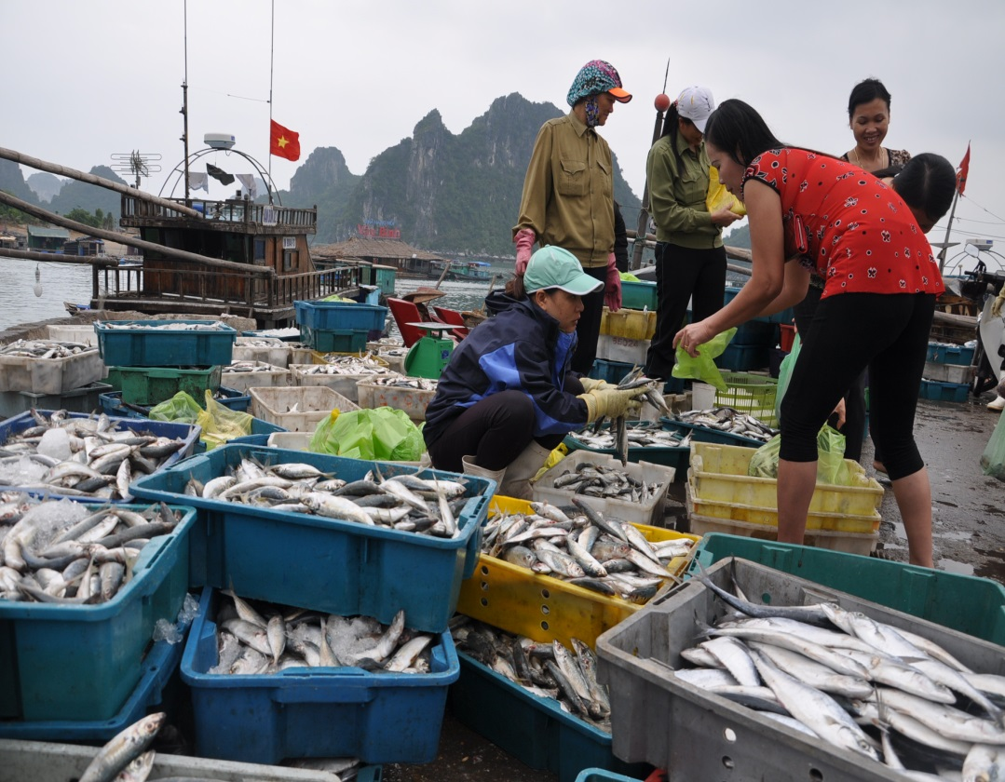
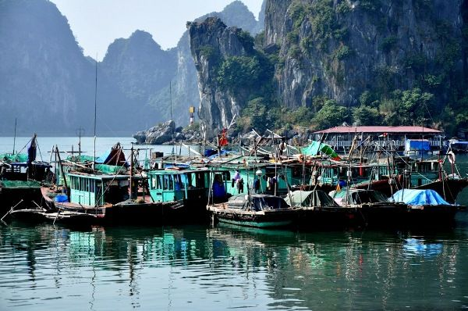
Vùng biển giàu tiềm năng phát triển tổng hợp kinh tế biển, đảo: nuôi trồng, đánh bắt thuỷ sản, du lịch…

Slide 9
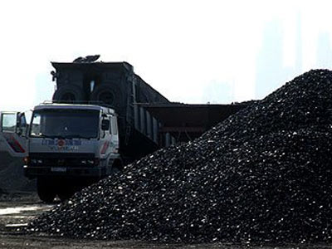
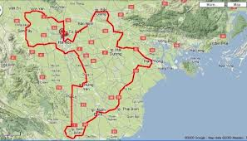
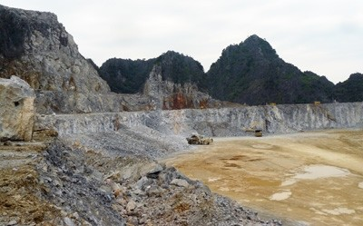
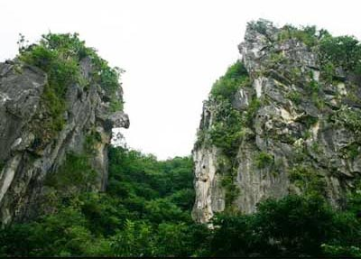
THAN NÂU
210 tỷ tấn than trong lòng Đồng bằng Sông Hồng
Khoáng sản: đá vôi, than nâu, khí tự nhiên.
ĐÁ VÔI

Slide 10
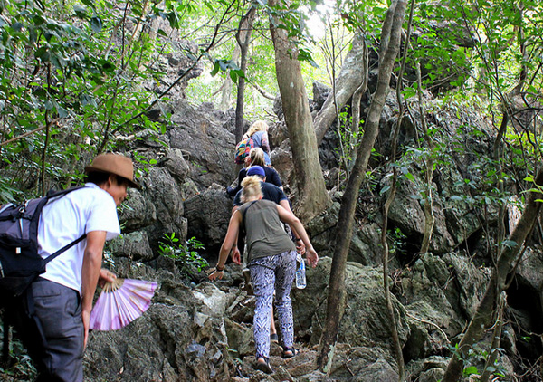
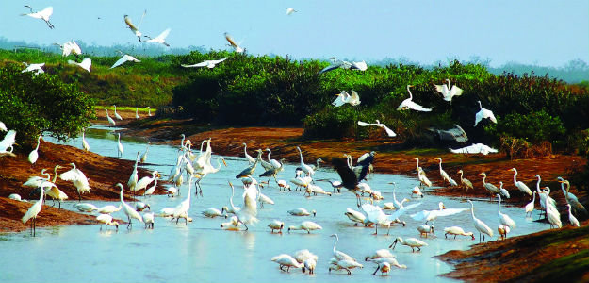
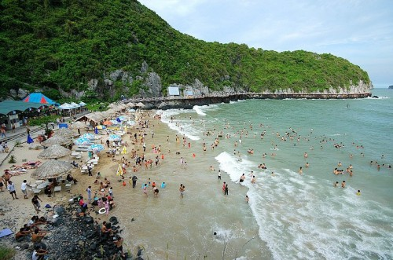
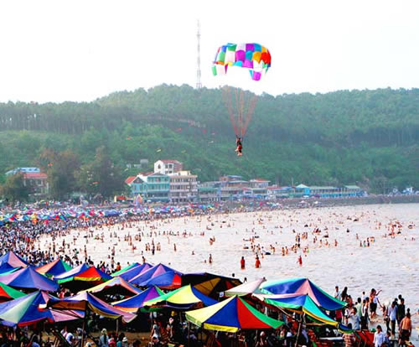
VQG CÁT BÀ
VQG XUÂN THỦY
Nhiều bãi biển đẹp và vườn quốc gia để phát triển du lịch
BÃI BIỂN ĐỒ SƠN
BÃI BIỂN CÁT BÀ

Slide 11
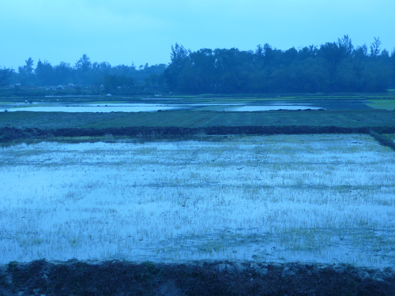
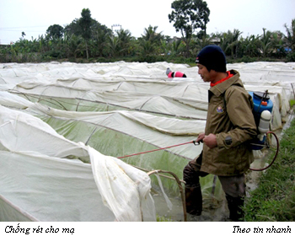
Rét đậm, rét hại

Slide 12
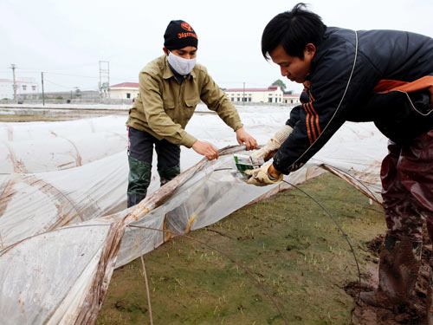
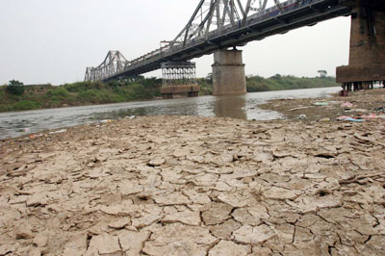
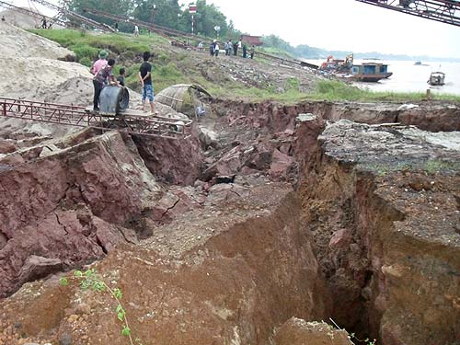
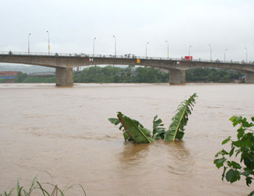
MÙA ĐÔNG RÉT HẠI VÀ KHÔ HẠN
* Khó khăn: Thiên tai xảy ra bão, lũ lụt, hạn hán, thời tiết thất thường, ít tài nguyên khoáng sản.
MÙA MƯA LŨ LỤT, SẠT LỞ BỜ SÔNG

Slide 13
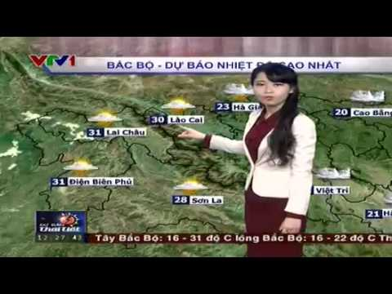
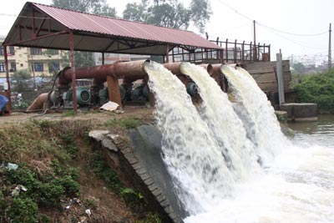
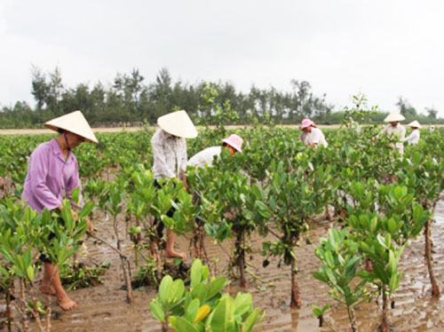
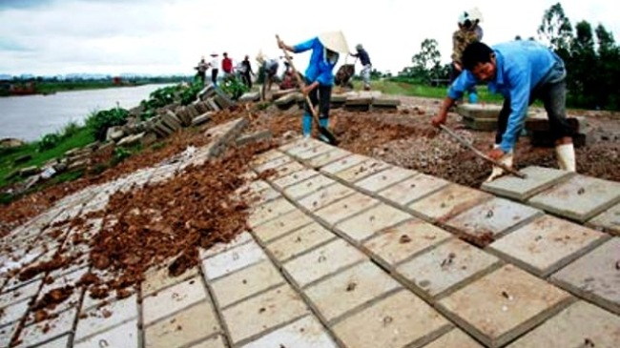
Phải theo dõi dự báo thời tiết để kịp thời đề phòng, ứng phó với thiên tai. Kiểm tra và gia cố đê điều hàng năm, nạo vét và tu sửa các công trình thủy lợi.

Slide 14
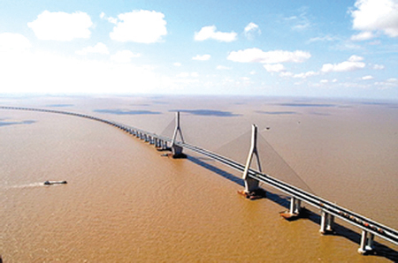
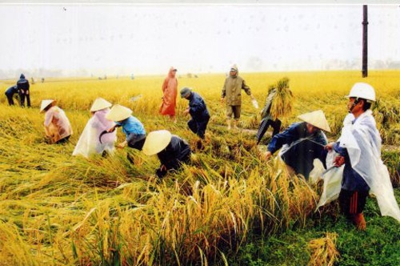
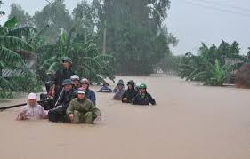
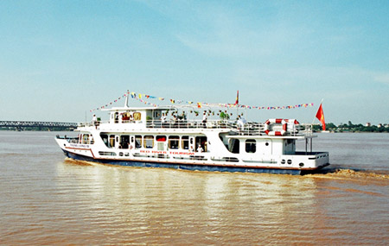
Bồi đắp đất phù sa và mở rộng diện tích đồng bằng về phía vịnh Bắc Bộ. Cung cấp nước phục vụ trồng trọt, chăn nuôi. Là đường giao thông thủy quan trọng, vừa là nơi phát triển nuôi trồng và đánh bắt thủy sản. Do thủy chế thất thường, hay gây ra lũ lụt đột ngột ảnh hưởng đến tính mạng và tài sản nhân dân trong vùng.

Slide 15
Nêu tầm quan trọng của hệ thống đê điều ở đồng bằng sông Hồng ?
- Nét đặc sắc của nền văn hóa sông Hồng .
Tránh lũ lụt, mở rộng diện tích .
Thâm canh tăng vụ trong nông nghiệp, giúp công nghiệp và dịch vụ phát triển .
Giữ gìn các di tích và các giá trị văn hóa ….

Slide 16
Chọn câu đúng nhất
Câu 1. Đồng bằng sông Hồng là đồng bằng châu thổ được bồi đắp bởi phù sa của hệ thống sông
sông Hồng và sông Thái Bình.
B. sông hồng và sông Đà.
C. sông Hồng và sông Cầu.
D. sông Hồng và sông Lục Nam.
Câu 2. Thế mạnh về tự nhiên tạo cho ĐBSH có khả năng phát triển mạnh cây vụ đông là:
đất phù sa màu mỡ.
B. Nguồn nước mặt phong phú.
C. có một mùa đông lạnh.
D. Địa hình bằng phẳng, có hệ thống đê sông, đê biển.

Slide 17
Câu 3. Đồng bằng sông Hồng tiếp giáp với
Biển Đông.
B. Bắc Campuchia.
C. Duyên hải Nam Trung Bộ.
D. Đông Nam Lào.
Câu 4. Tài nguyên khoáng sản có giá trị ở Đồng bằng sông Hồng là:
than nâu, bô xit, sắt, dầu mỏ.
B. Đá vôi, sét cao lanh, khí tự nhiên, than nâu.
C. Apatit, than nâu, man gan, đồng.
D. thiếc, vàng, chì, kẽm.

